Slide 1


2017 год – Год экологии
… если не начинать масштабные мероприятия по этому направлению, то мы будем вечно топтаться на месте, ссылаясь на то, что денег не хватает на решение текущих задач. На потом откладывать уже невозможно.
В.В. Путин
Из доклада на заседании Государственного совета РФ.
27 декабря 2016.
Каждый год в мире умирает 7–8 миллионов человек в результате загрязнения атмосферного воздуха.
Рост заболеваемости за 15 лет: по РФ – 1,7; по СПб – 2,3 раза;
- смертность от онкологических заболеваний по СПБ на первом месте в РФ.
Если мы и дальше будем обходиться полумерами и ссылаться на более важные задачи, то … будущим поколениям мы оставим среду, непригодную для жизни.
Значительная часть поверхностных вод оценивается сегодня, как «грязные» и «экстремально грязные». Семь процентов жителей не обеспечены качественной питьевой водой.
Общее количество мусора на свалках составляет сейчас свыше 30 миллиардов тонн. Мусор выбрасывают где придётся и как придётся, и такие свалки занимают почти 48 тысяч гектаров
Notes:
2017 год объявлен Президентом России Годом экологии. Это дополнительный толчок для предприятий в направлении реализации конкретных мероприятий, нацеленных на снижение вредного воздействия на окружающую среду. При этом должна решаться задача перехода на новые технологии и таким образом будет развиваться спрос на технологические решения, который могут удовлетворять отечественные производители.

Slide 2
2017 год – Год экологии
Среди приоритетных вопросов президент назвал кардинальное снижение выбросов вредных веществ в атмосферу, в водоёмы и в почву, обезвреживание отходов производства и потребления.
Перед предприятиями ОПК остро стоит задача освоения продукции гражданского назначения
Санкт-Петербург – крупнейший научно-технический центр в стране, включающий свыше 700 крупных и средних предприятий, часть из которых входит в число ведущих организаций России, а также более 300 организаций и ВУЗов, работающих в области научных исследований и разработок
Освоение конкурентной, высокотехнологичной, мирового уровня продукции отражает стратегию экономического развития Санкт-Петербурга, а производство комплексов и систем оборудования для снижения экологической нагрузки и устранения негативных последствий жизнедеятельности человека на окружающую среду является стратегическим шансом для промышленности города в год экологии.
Notes:
Необходимо понимать, что наблюдаемое в настоящее время снижение негативного воздействия промышленности на окружающую среду не является фактом положительного знака, так как свидетельствует, в первую очередь, о сокращении промышленного производства в целом и крупносерийного производства продукции, в частности. Так, для предприятий радиоэлектроники уровень локализации крупносерийного производства исчисляется единицами процентов (например, производства телевизоров в Шушарах). В связи с этим, освоение конкурентной, высокотехнологичной, мирового уровня продукции отражает стратегию экономического развития Санкт-Петербурга, а производство комплексов и систем оборудования для снижения экологической нагрузки и устранения негативных последствий жизнедеятельности человека на окружающую среду является стратегическим шансом для промышленности города в год экологии.

Slide 3
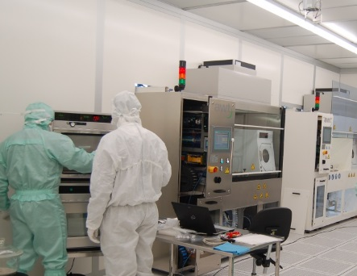
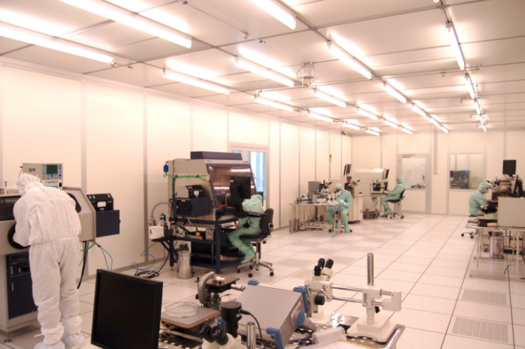
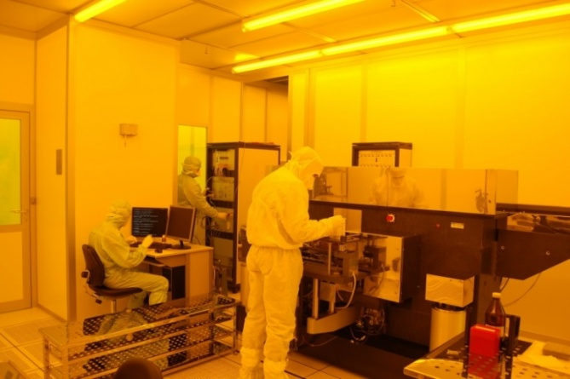
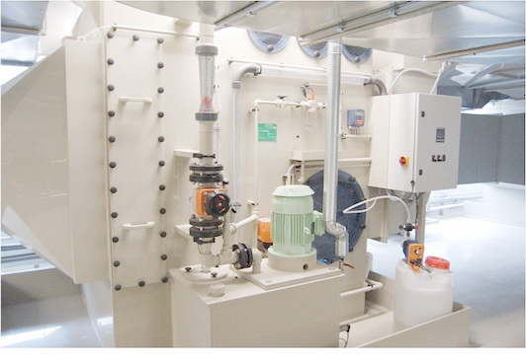
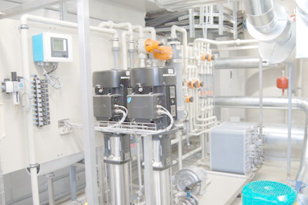
2017 год – Год экологии
Переоснащение производства снижает нагрузку на экологию города
Центр
Микросистемотехники
ОАО «Авангард»
Особенности производства
1. Создан комплекс особо чистых производственных помещений с класса ИСО 4 - 6 и общей производственной площадью 1300м².
2. АСУ автоматически поддерживает показатели влажности 45+-5%,и температуры 21+-0,5 ^{о} С и контролирует состояние инженерного оборудования и наличие персонала.
3. «Чистые помещения» дополнительно оснащены системой очистки воздуха от молекулярных загрязнений для приборов с чувствительностью до 10 -12 г\л
4. Производство является экологически чистым и энергоэффективным (30% экономии относительно стандартных решений)
Основная продукция – сенсоры, датчики контроля параметров и функционирования различных систем и процессов
Notes:
Текущая ситуация такова, что только производство продукции, решающей социально значимые задачи, имеет серьёзную перспективу в обозримом будущем. Понимая это, ОАО «Авангард» создал ультра-современную мирового уровня производственную базу для производства отечественной сенсорной техники, отвечающую самым высоким экологическим нормам.

Slide 4
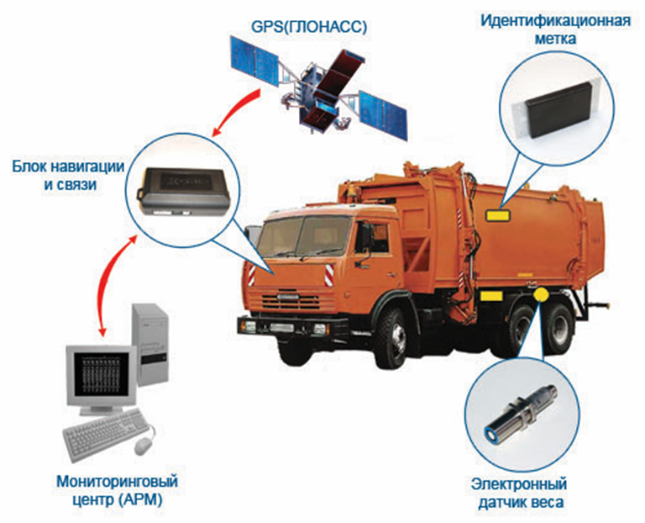
Высокотехнологичная продукция для обеспечения безопасности и повышения качества жизни населения
Экологическая
безопасность
Автоматизированная информационная система объективного контроля обращения ТБО
Актуальность:
■ - объём накопившихся опасных отходов по стране – 30 млрд.т.
количество несанкционированных свалок – свыше 22000
рост заболеваемости за 15 лет: по РФ – 1,7; по СПб – 2,3 раза; смертность от онкологических заболеваний по СПБ на первом месте в РФ.
По Санкт-Петербургу:
- объем перерабатываемого бытового мусора – 7 млн. м³ в год;
- количество мест сбора бытового мусора – более 25000 точек, количество станций перегрузки - 10 шт., количество мест утилизации (заводов и полигонов) - 4 шт.
- парк автомобилей-мусоровозов - 2500-3000 единиц от более 300 организаций.
Назначение системы:
обеспечивает мониторинг загрузки и местоположения спецавтотранспорта и контейнеров в режиме реального времени.
создает хронологическую отчетность.
идентифицирует спецавтотранспорт и контейнеры с возможностью интеграции в систему контроля управления доступа (СКУД) на КПП.
ведет автоматизированный учет обращения спецавтотранспорта и контейнеров для транспортировки твердых бытовых отходов (ТБО).
Предложения по внедрению в 2017 г.
Пилотный проект по разработке и внедрению системы мониторинга и учета оборота спецтранспорта и контейнеров для транспортировки твердых бытовых отходов, направленный на решение социально-значимых задач Санкт-Петербурга
Конкурентные преимущества:
вандалоустойчивое исполнение пассивных систем идентификации в составе интегрированной системы объективного учета ТБО
применение акустических датчиков веса ТБО на спецавтотранспорте
Разработчик
ОАО «Авангард»
Реализованы пилотные проекты
ОАО «Авангард» - ООО НТКФ «Си-Норд» реализовали пилотный проект по разработке и внедрению системы
Notes:
Второй составляющей комплекса проблем ТБО является организация объективного контроля их транспортировки и накопления. Для решения этой проблемы имеется разработка автоматизированной информационной системы объективного контроля обращения ТБО ОАО «Авангард».

Slide 5
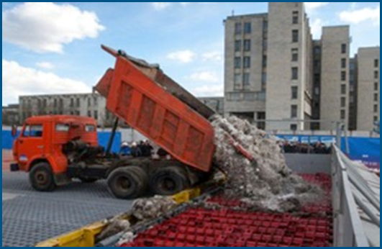
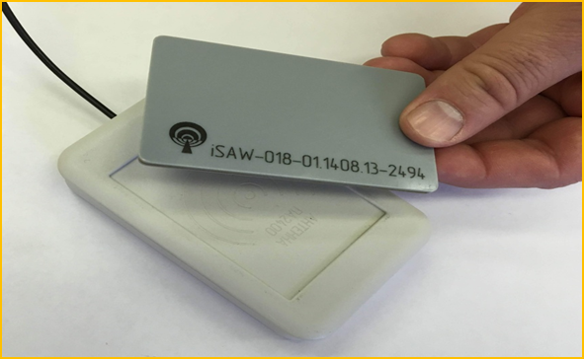
Высокотехнологичная продукция для обеспечения безопасности и повышения качества жизни населения
Экологическая
безопасность
Система автоматизированного контроля оборота снежных масс на снегоплавильных пунктах
Актуальность:
только в ноябре 2016 г. с улиц города вывезено более 700000 куб. метров снега;
количество выпавших осадков более 85 см;
использовано 44000 смен техники.
Назначение системы:
Учет оборота снежных масс
Формирование отчетной документации
Контроль работы персонала
Конкурентные преимущества:
пассивная ПАВ-радиометка может применяться в жестких условиях окружающей среды,
выдерживает значительные физические воздействия,
обладает достаточно большой дальностью действия - до 10 м.
Предложения по внедрению в 2017 г.
- Оснащение всех снегоплавильных пунктов города системами автоматизированного контроля;
- Развитие опыта использования системы на другие регионы РФ.
Разработчик
ОАО «Авангард»
Реализованы пилотные проекты
10 станций и ЦКП, Санкт-Петербург
Notes:
Примером реализации автоматизированной информационной системы объективного контроля является созданная для ГУП «Водоканал Санкт-Петербурга» система автоматизированного контроля оборота снежных масс на снегоплавильных пунктах, уже внедренная на 10 станциях и ЦКП Санкт-Петербурга.

Slide 6
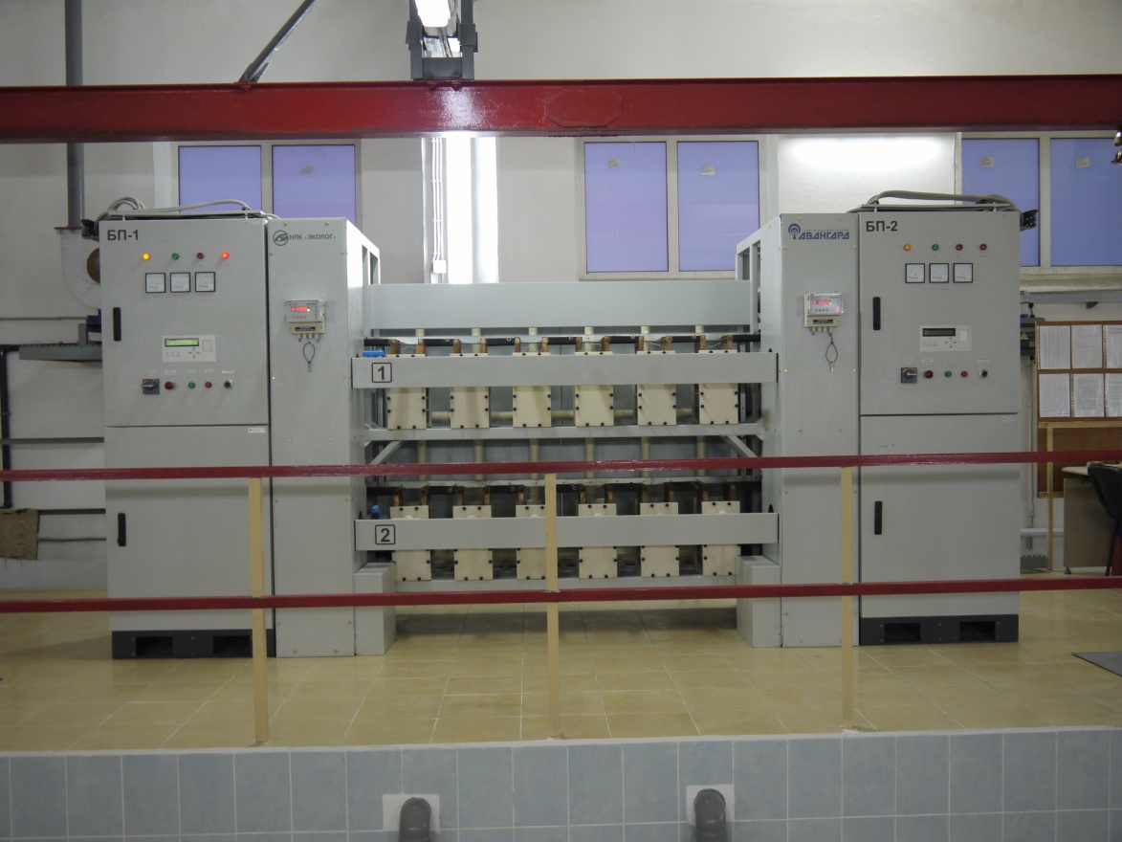
Высокотехнологическая продукция для безопасности и качества жизни
Экологическая безопасность
Электролизная установка производства гипохлорита натрия
для обеззараживания питьевой, промышленной и сточной воды
Применение активного хлора для обеззараживания воды опасно для человека, технических систем и окружающей среды
Назначение установки:
-производство экологически чистого реагента - электролизного гипохлорита натрия (ГХН) , заменяющего в ЖКХ и промышленности особо опасный реагент – активный хлор
Конкурентные преимущества относительно
мирового уровня:
используется запатентованная технология циклической наработки ГПХ
экономия сырья 15%,
экономия электроэнергии до 30%
расширенный диапазон требований к
качеству сырья (соли) и электроэнергии
-расширенный диапазон рабочей температуры
Предложения по внедрению в 2017г.
Дагестан, г. Махачкала
Разработчик
ОАО «Авангард»
НПК «Эколог»
Реализованы серийные проекты
Приморский Водоканал (Владивосток)
Казахстан (г. Атырау)
Смоленская АЭС
Notes:
В вопросе обеззараживании воды перспективной является созданная ОАО «Авангард», совместно с НПК «Эколог» электролизная установка производства гипохлорита натрия для обеззараживания питьевой, промышленной и сточной воды, которая обеспечивает эффективное обеззараживания воды без использования опасного для человека активного хлора.

Slide 7
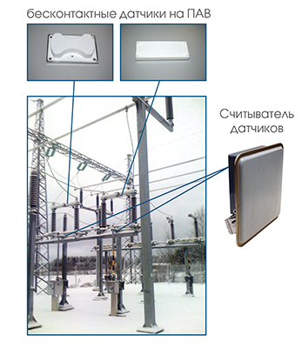
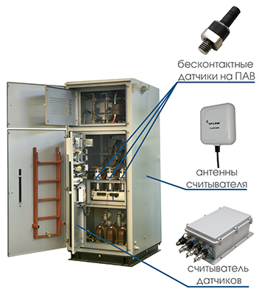
Высокотехнологичная продукция для обеспечения безопасности и повышения качества жизни населения
Энергетическая безопасность
Беспроводная система обеспечения безопасности электроэнергетического оборудования на основе пассивных датчиков
на поверхностных акустических волнах (ПАВ)
Назначение системы:
формирование сигналов предупреждения аварийных ситуаций посредством контроля температуры токоведущих шин на высоковольтных сетях и в электрощитовом оборудованиии;
выдача информации о состоянии оборудования в автоматическую систему управления для принятия решений.
Конкурентные преимущества:
датчики не требуют питания;
устойчивость к воздействию высоких напряжений и электромагнитных полей;
совмещение функций радиочастотной идентификации и измерения температуры.
Предложения по внедрению в 2017г.
Высоковольтная подстанция в Калининском районе
Жилые дома в Петроградском районе
Разработчик
ОАО «Авангард»
Реализованы пилотные проекты
«Gold Wings», Израиль
Харбинский институт сенсоров, КНР
Notes:
Говоря об экологической безопасности невозможно не отметить необходимость комплексного подхода к вопросу безопасности и повышения качества жизни в современных городах. Эту проблему решает разработанный кластером радиоэлектроники проект «Безопасный умный город Санкт-Петербург», включающий решение широкого спектра проблем и, главное, определяющий перечень современной конкурентной, высокотехнологичной, мирового уровня продукции предприятий Санкт-Петербурга.

Slide 8
Высокотехнологичная продукция для обеспечения безопасности и повышения качества жизни населения
Газовая безопасность
Автоматизированная система контроля и предупреждения чрезвычайных ситуаций по утечкам природного газа с автоматическим перекрытием подачи
Назначение системы:
- предотвращение ЧС связанных с авариями на внутридомовом и внутриквартирном газовом оборудовании;
- автоматическое перекрытие подачи газа ;
- формирование и передача тревожных сигналов в Городской мониторинговый Центр и Дежурно-диспетчерские службы.
Конкурентные преимущества:
высокая чувствительность системы (по метану 7% и 15% НКПР;
управление запорными клапанами;
до 512 адресных газосигнализаторов в системе ( два канала по 256);
полная совместимость с АИС города;
стоимость внутриквартирного оборудования не превышает 5 тысяч рублей;
отечественная разработка;
Предложения по внедрению в 2017г.
- Оснастить 700 жилых квартир Петроградского района Санкт-Петербурга;
- Оснастить социальные объекты Ленинградской области;
Разработчик
ОАО «Авангард»
Реализованы пилотные проекты
Жилые квартиры Петроградского района

Slide 9
Высокотехнологичная продукция для обеспечения безопасности и повышения качества жизни населения
Энергоэффективность и ресурсосбережение
Энергоэффективная инновационная система погодного регулирования теплоснабжением социальных объектов и многоквартирных жилых домов
Назначение системы:
обеспечение комфортного проживания граждан многоквартирных домов (исключение перетопов);
уменьшение разброса температур теплоносителя между этажами;
экономия потребления тепловой энергии без
ущерба комфорту проживания;
- балансировка системы отопления дома.
Конкурентные преимущества:
исключение перетопов;
разброс температур между нижним и верхним этажами не более 4 градусов;
экономия теплоэнергии 15%-35%;
полная автоматизация;
удаленное управление;
окупаемость 1,5 отопительного сезона;
отечественная разработка;
балансировка внешних сетей (уменьшение коэффициента износа);
признана лучшей Энергоэффективной системой 2014 года в Санкт-Петербурге.
Предложения по внедрению в 2017г.
- Социальные объекты Калининского и Петроградского района Санкт-Петербурга;
- Многоквартирные жилые дома под управлением УК «Содружество» и др.
Реализованы пилотные проекты
«Полюстрово 36», более 200 жилых многоквартирных домов Санкт-Петербурга
Разработчик
ООО «Тепломер – Монтаж»

